Slide 1

Проект :«Неделя здоровья»
Подготовили: Шатохина Н.М Дабакай З.И

Slide 2

Актуальность. Здоровье молодого поколения, один из показательных факторов, определяющих благосостояние страны. В дошкольном детстве закладываются основы жизнедеятельности. В настоящее время актуальна проблема поиска новых средств и методов, способных обратить внимание родителей на воспитание у детей здорового образа жизни, укрепление собственного здоровья. Многие дети даже не задумываются о своём здоровье и о здоровье окружающих.

Slide 3
Цель.
Создание благоприятных условий для укрепления гармоничного физического развития ребенка. Формирование потребности в здоровом образе жизни.

Slide 4
Задачи: Физическое развитие: Развивать мотивацию детей на сохранение и укрепление здоровья; Развивать ловкость. Познавательное развитие: Формировать представления детей о факторах, влияющих на здоровье человека. Социально-коммуникативное развитие: Воспитывать ценностное отношение к своему здоровью и здоровью окружающих. Речевое развитие:
Развивать умение поддерживать беседу; Знакомить с пословицами, поговорками о здоровье.

Slide 5
Тип проекта
Краткосрочный – групповой
с 01апреля 2019г. по 5 апреля 2019г.
Участники проекта
Педагоги, все дети группы и их родители

Slide 6

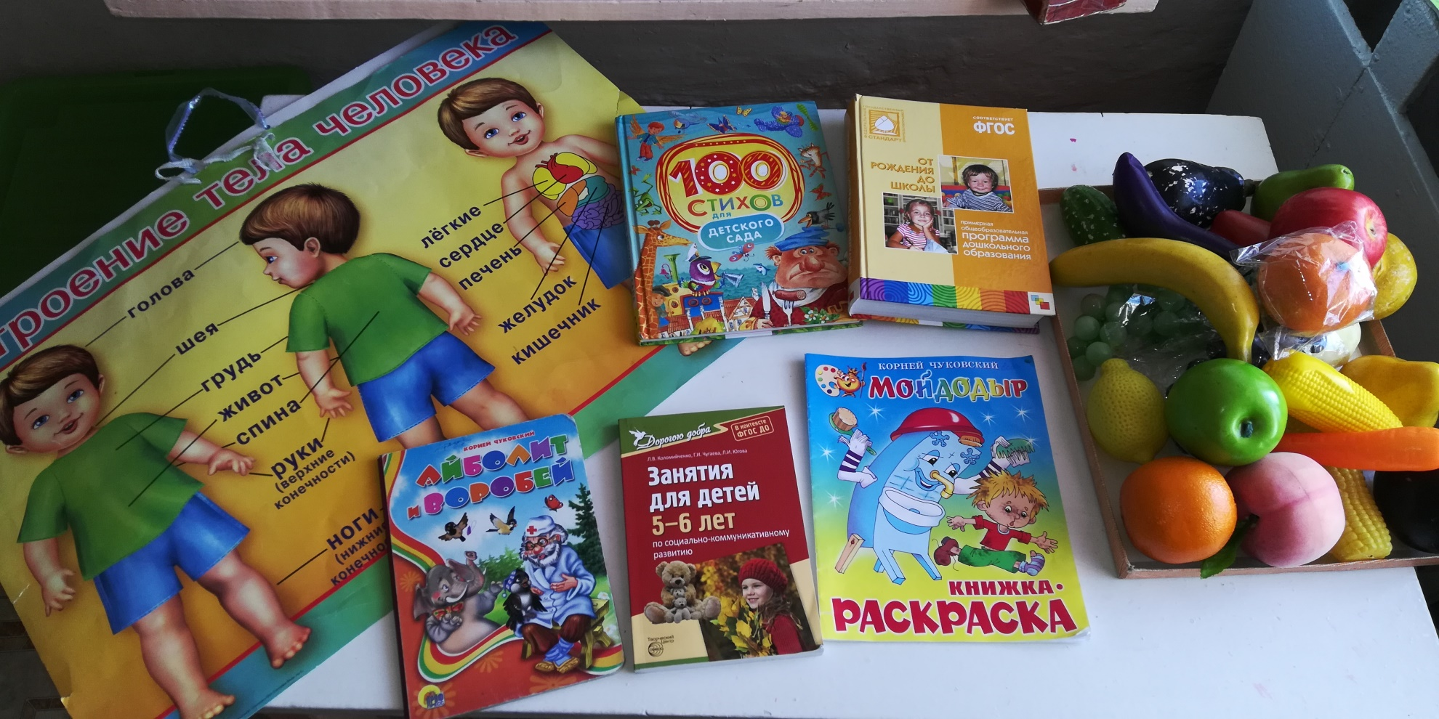
Используемый материал и литература

Slide 7
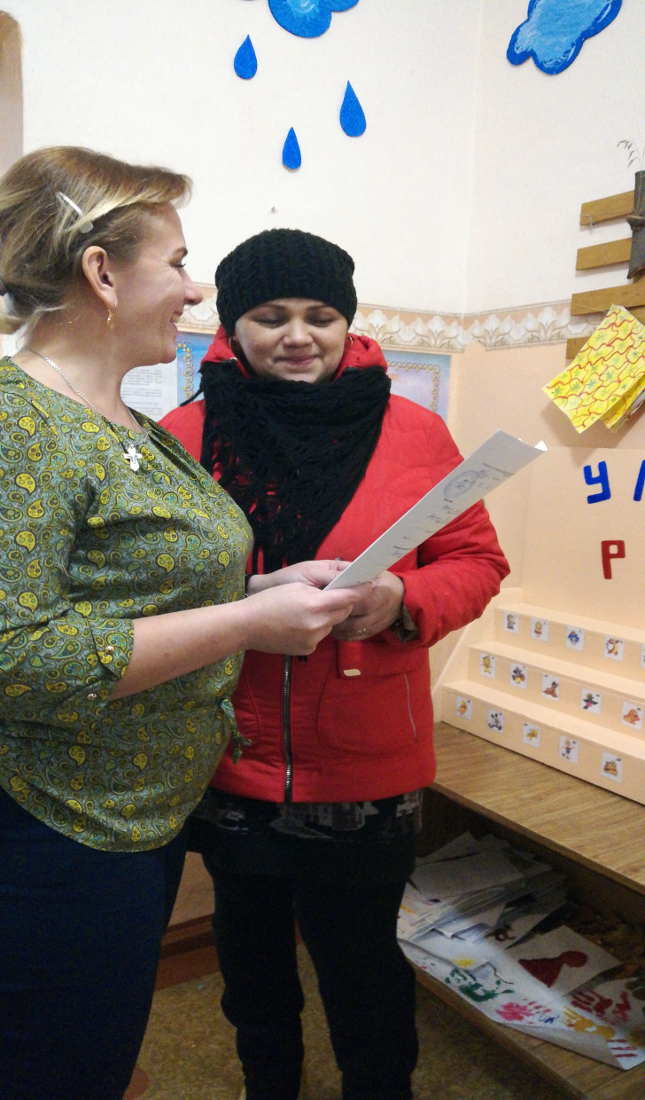
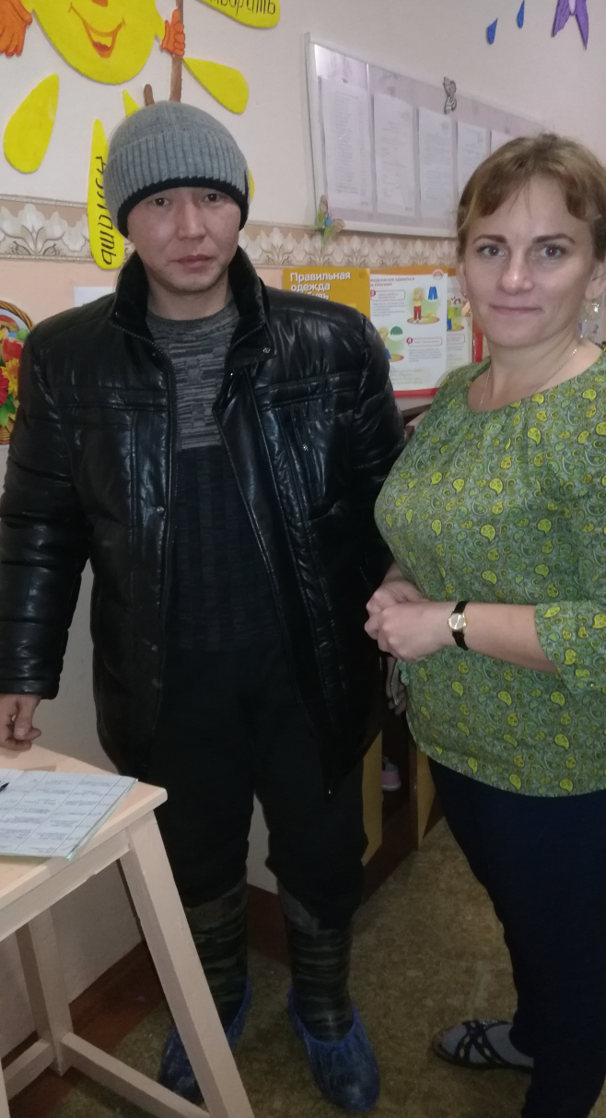
Консультации для родителей

Slide 8
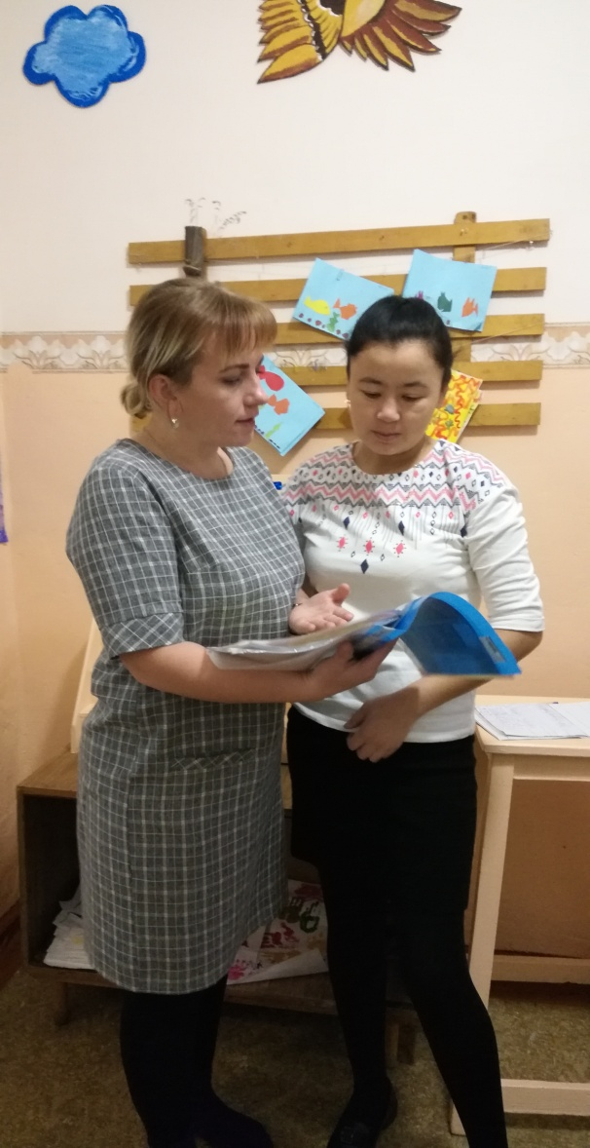
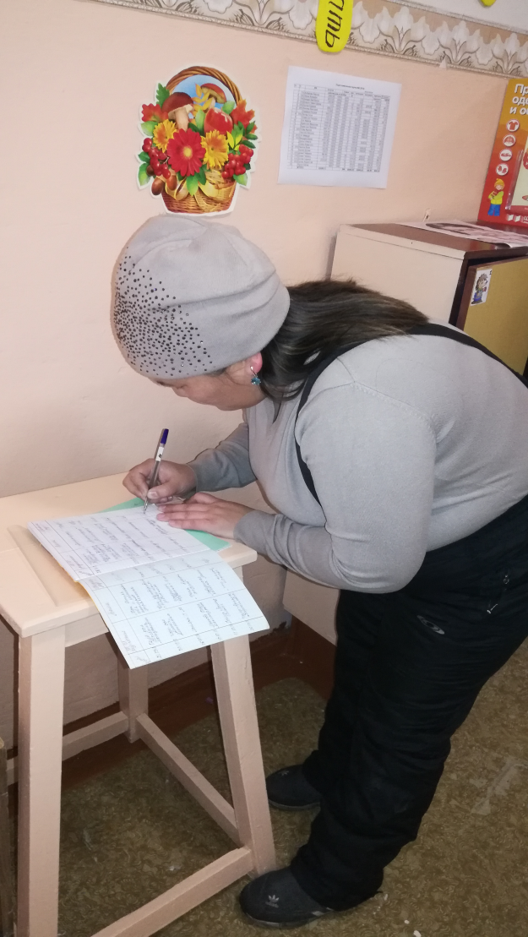

Slide 9
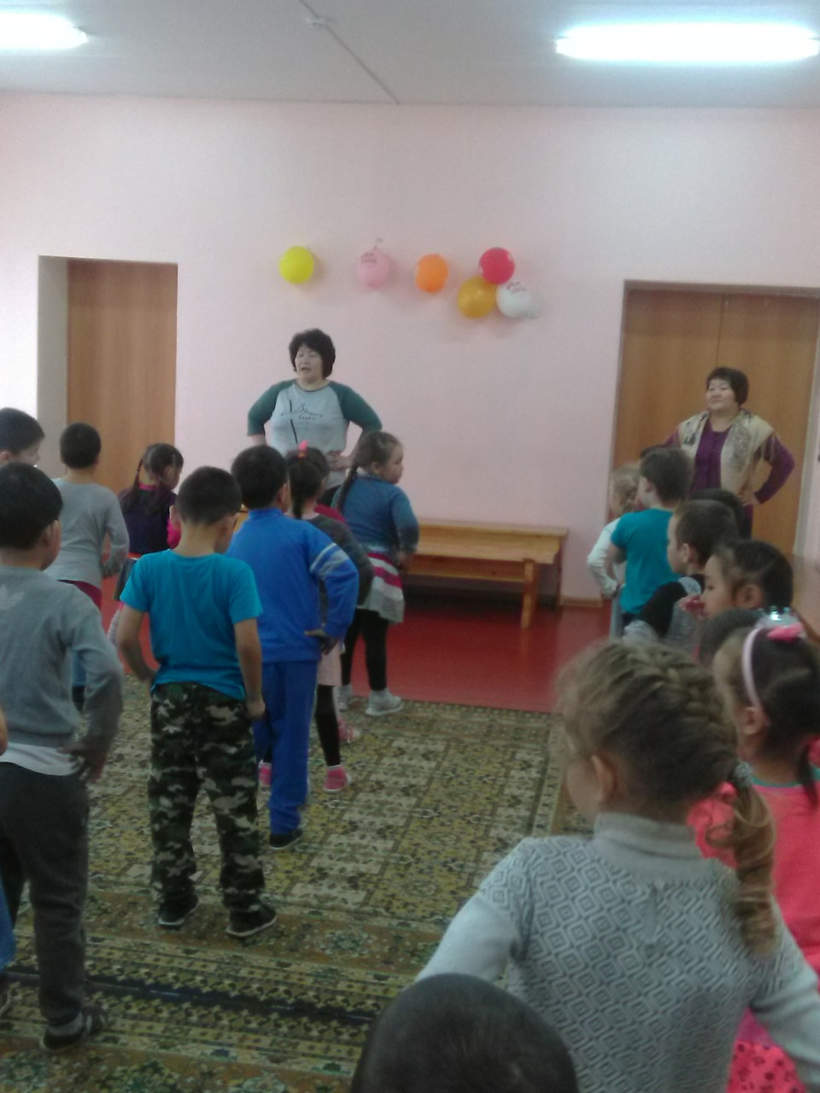
Начинаем утро с зарядки

Slide 10
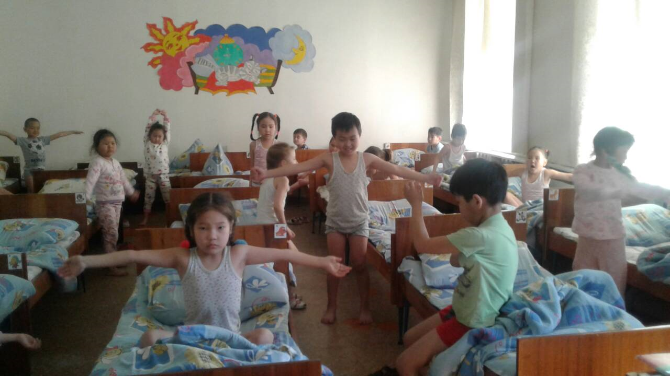
Просыпаемся с улыбкой

Slide 11
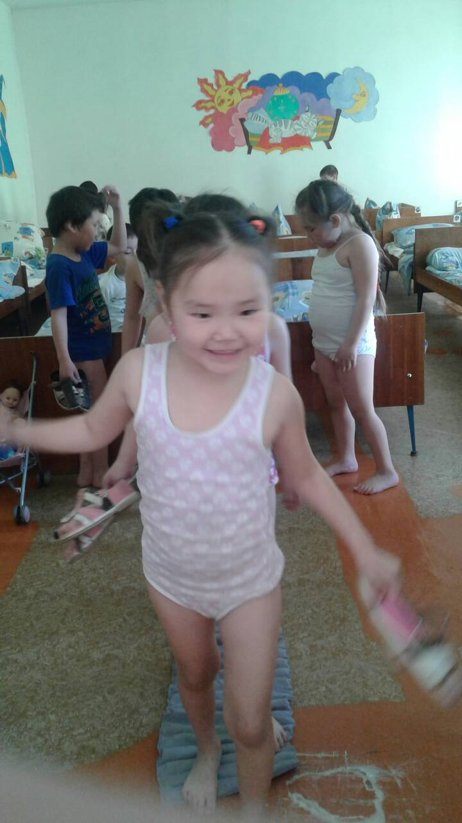
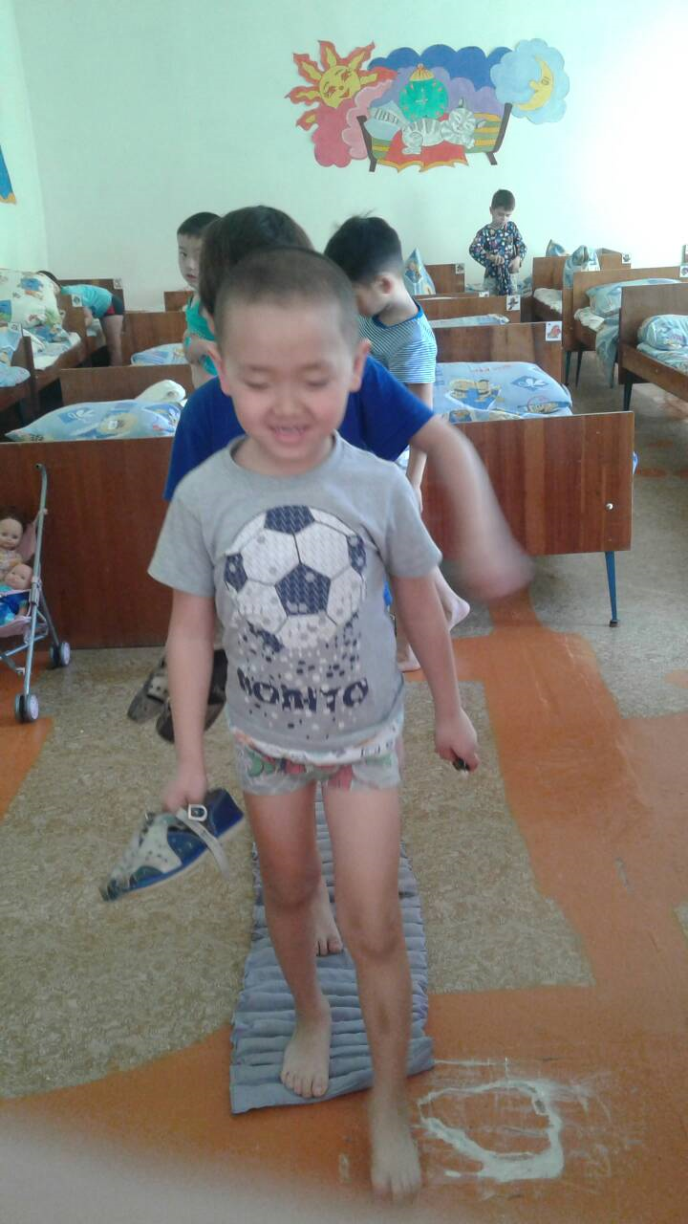
Ходим по дорожкам здоровья

Slide 12
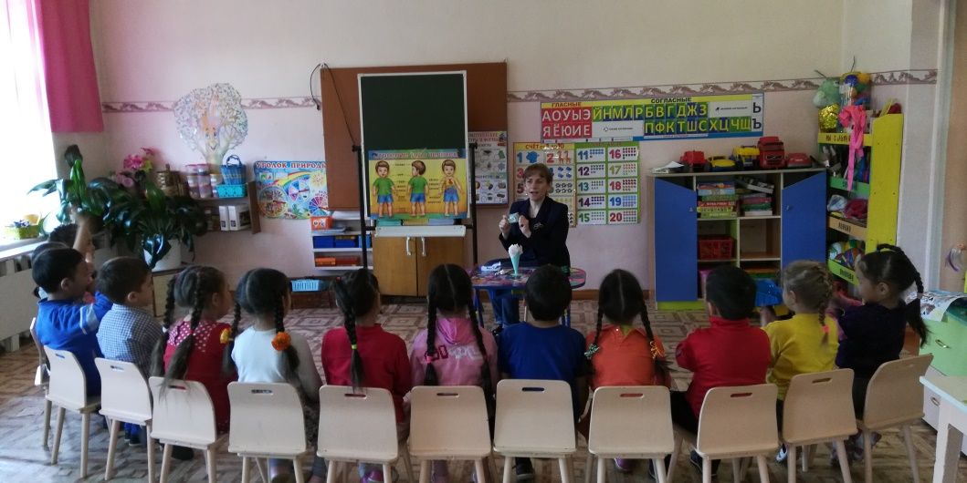
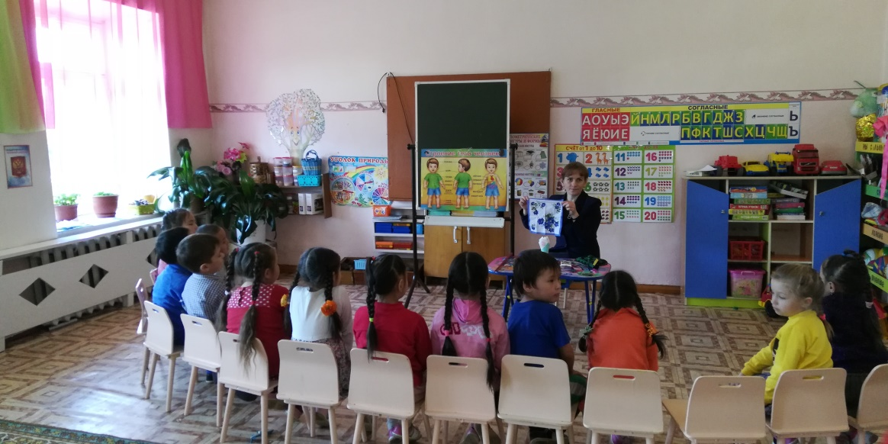
Занятие по КГН

Slide 13
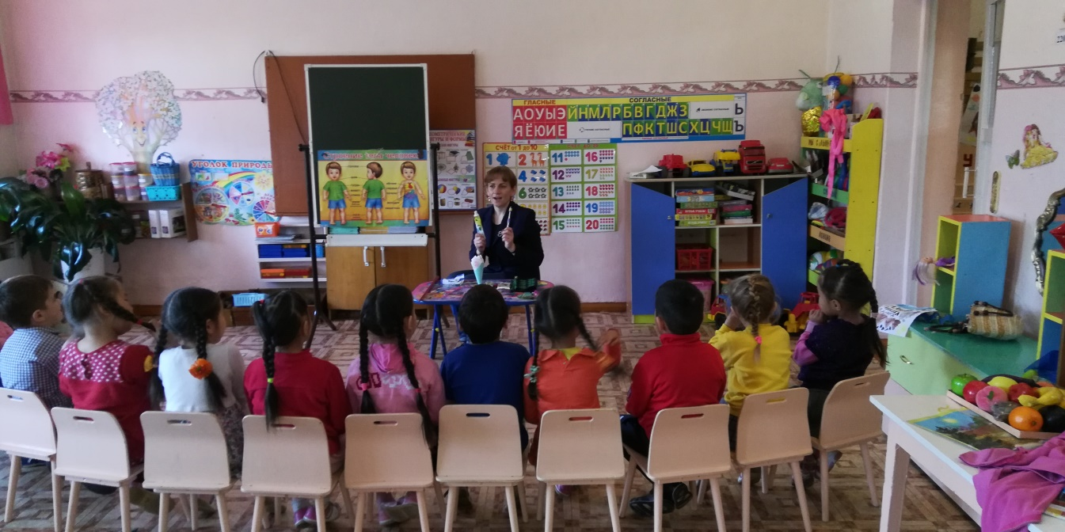
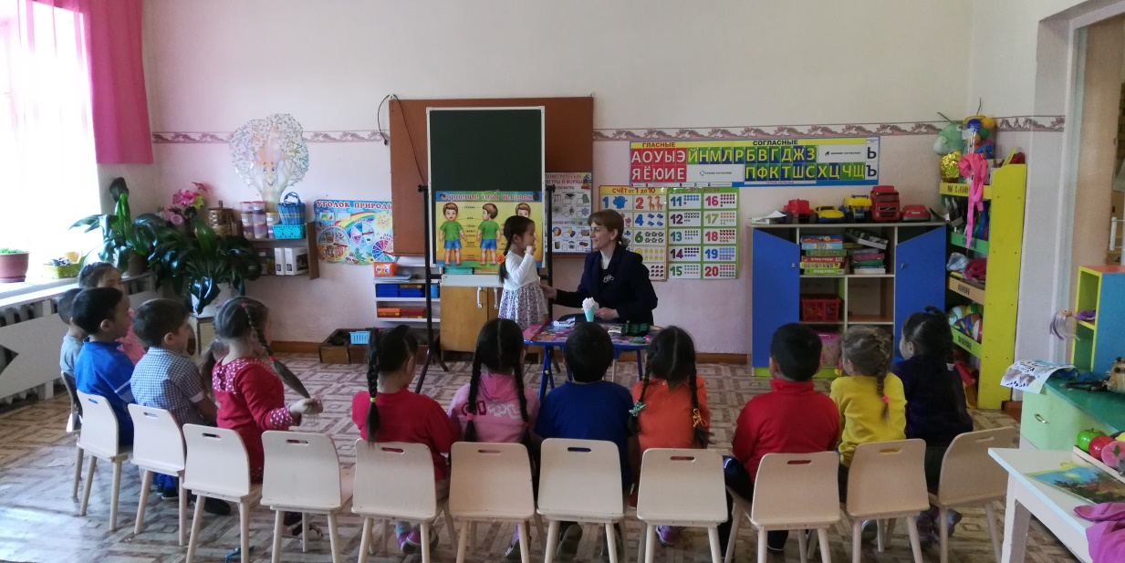

Slide 14
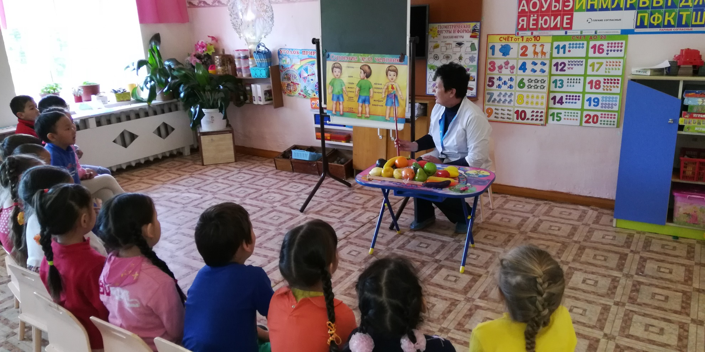
Доктор всё расскажет…

Slide 15
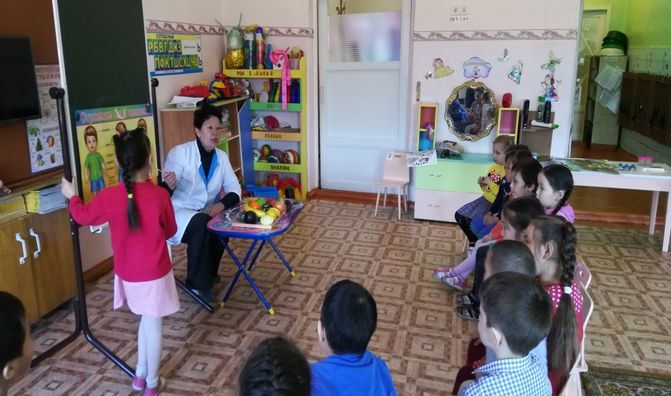
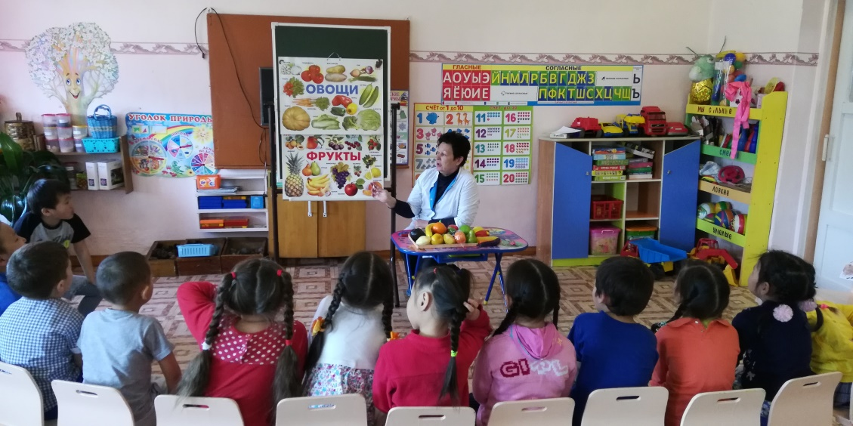

Slide 16
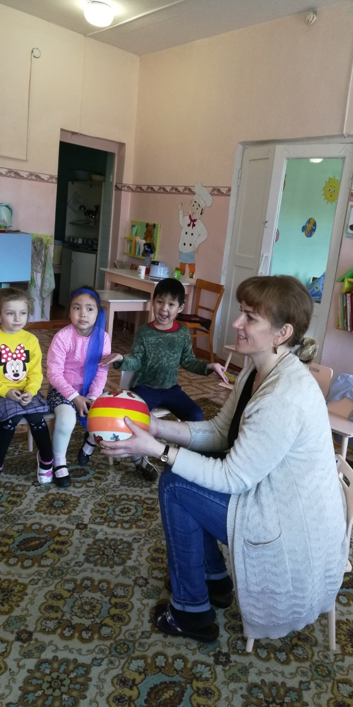
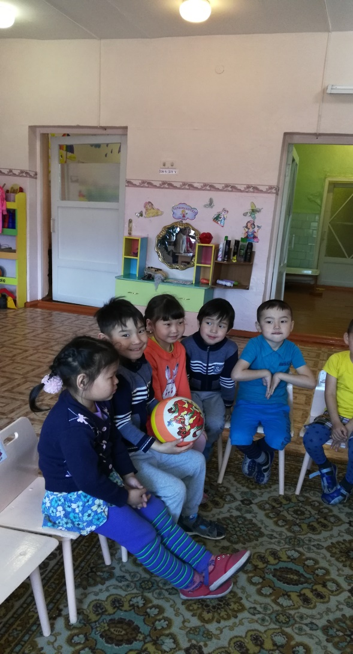
Игра «Съедобное-не съедобное»

Slide 17
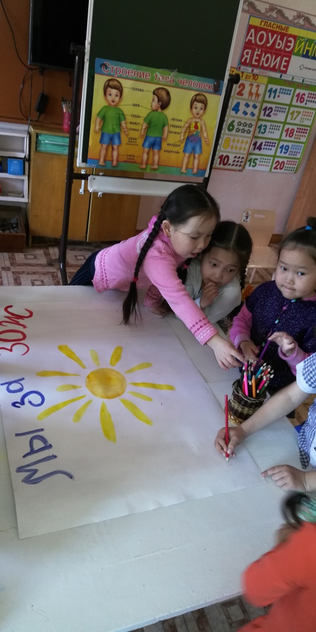
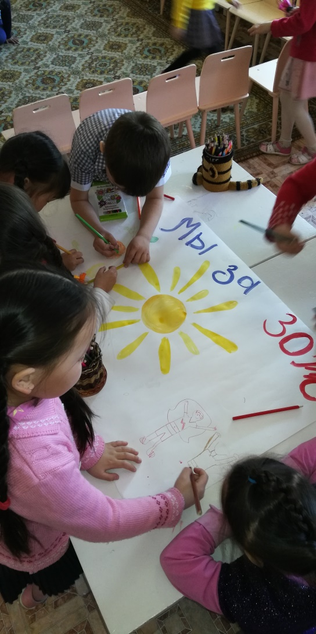
Создание газеты ЗОЖ

Slide 18
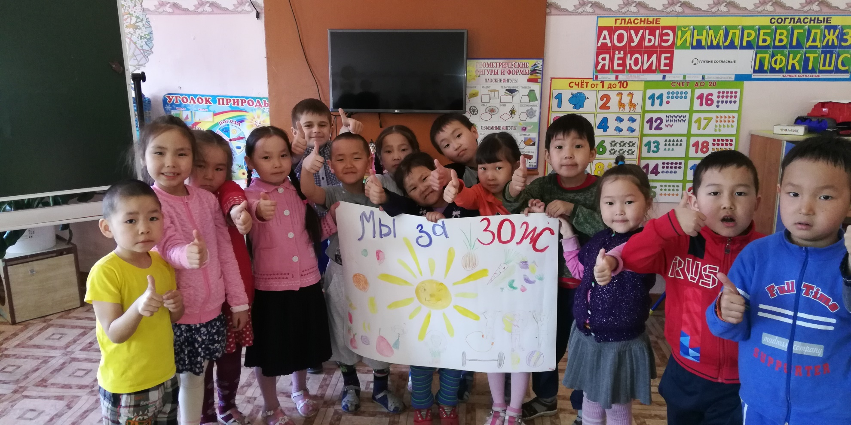

Slide 19
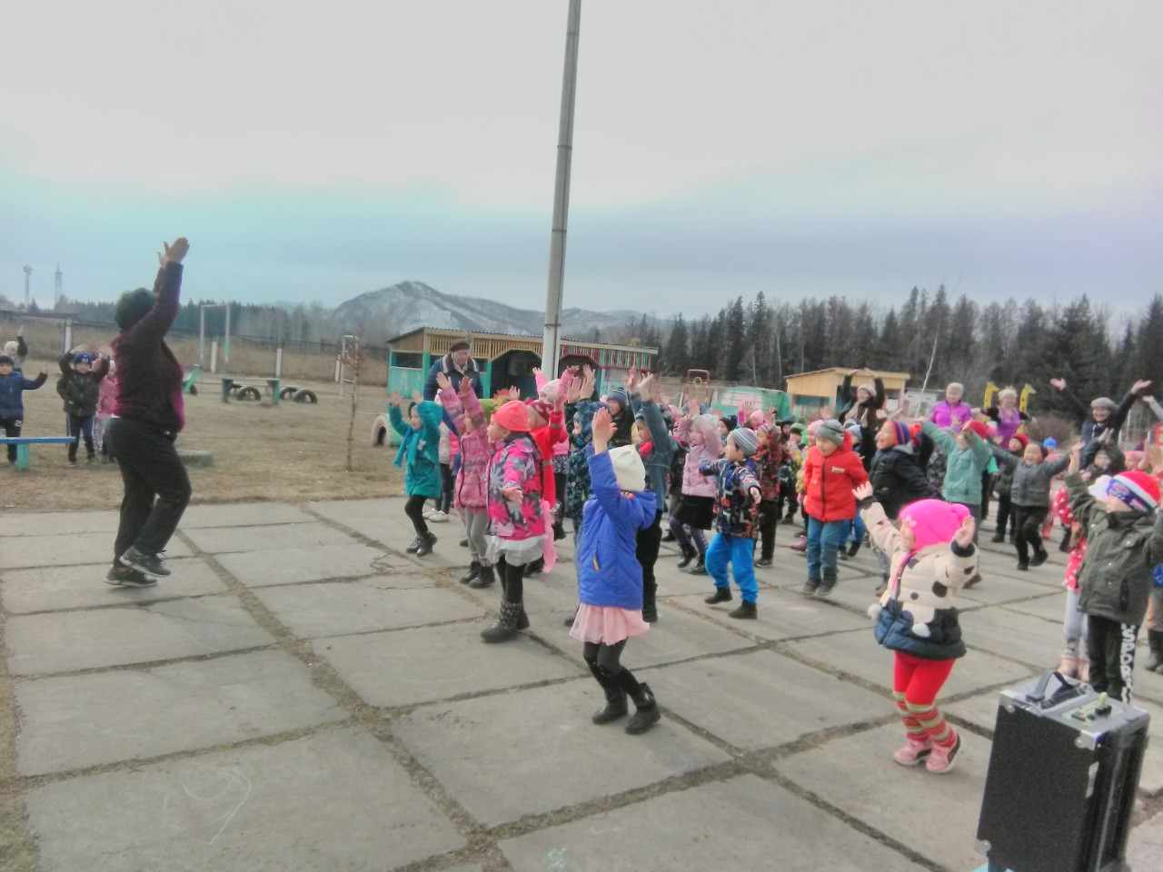
Флешмоб «День здоровья»

Slide 20
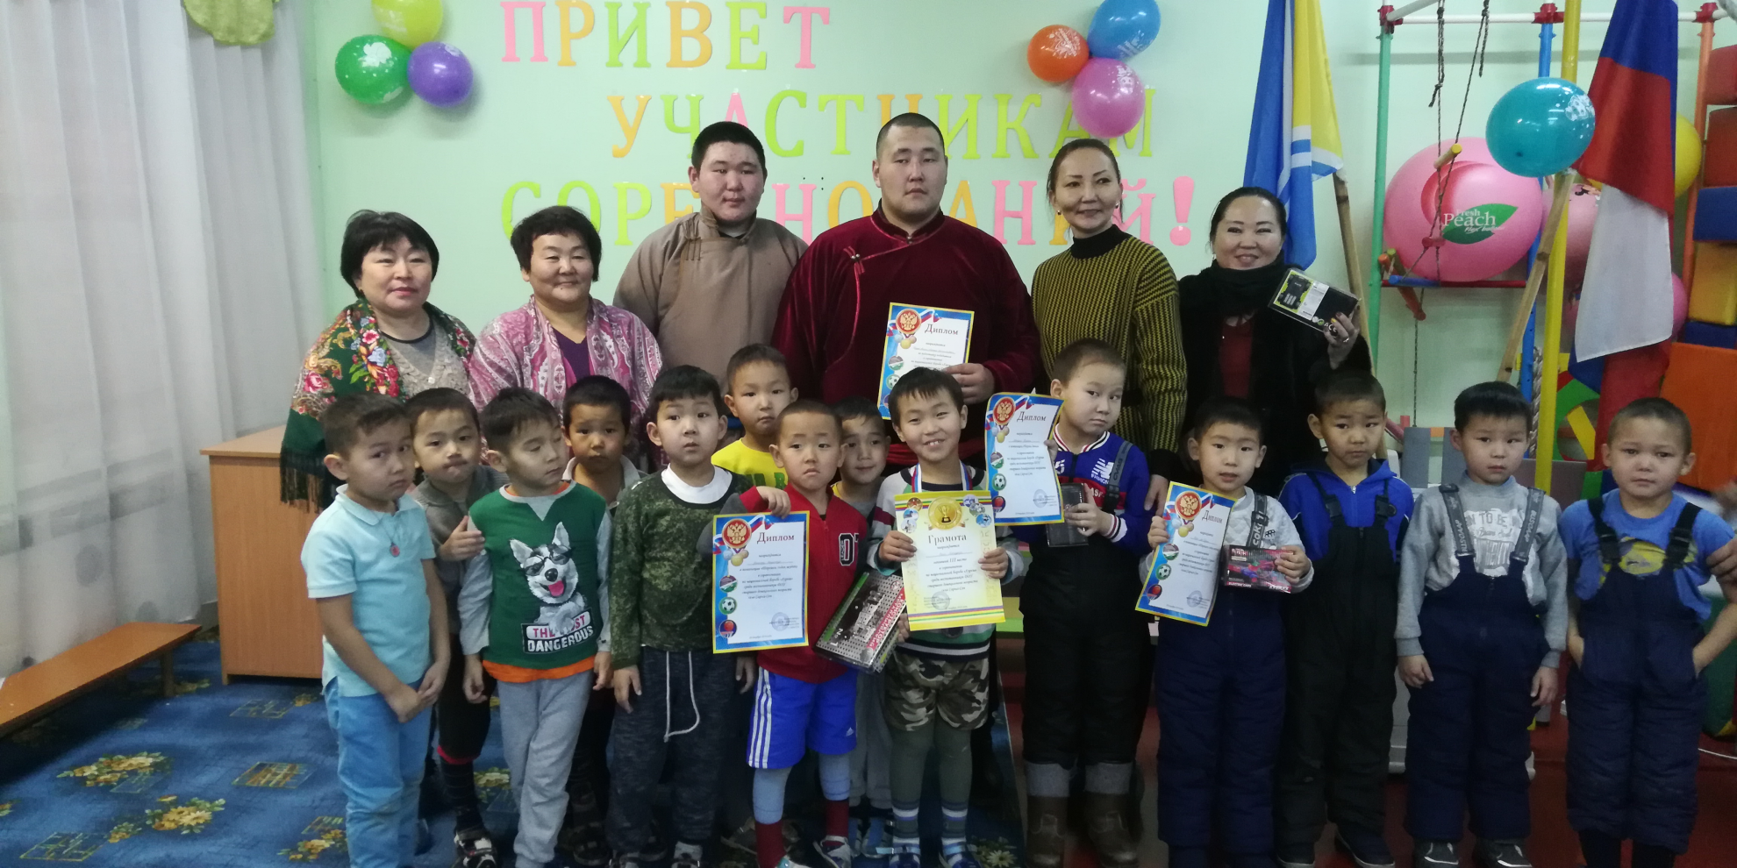
Мы за ЗОЖ!!!!

Slide 21
Спасибо за внимание!

